Slide 1
웹 프로그래밍
퀴즈7
20185158 이은재

Slide 2
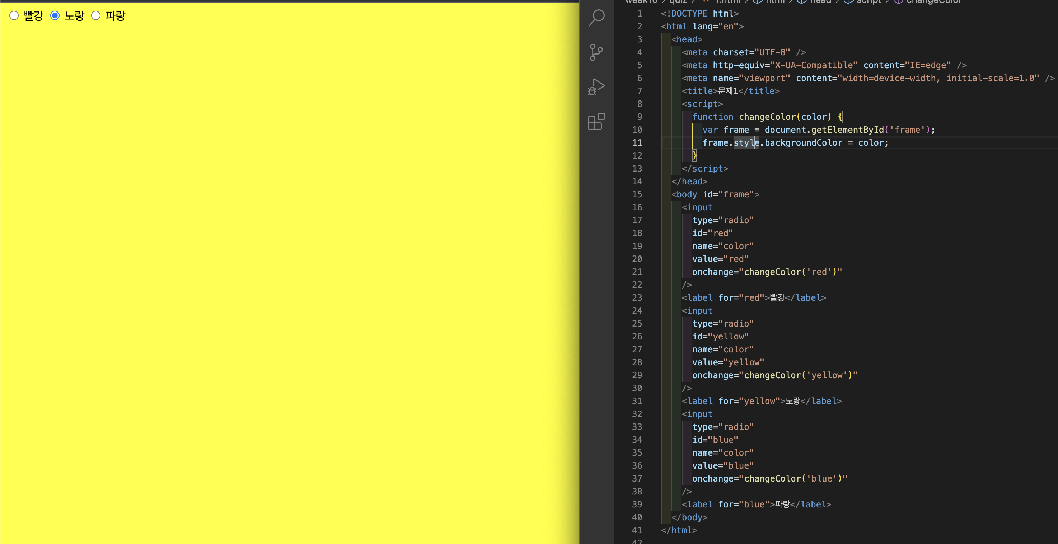
문제1

Slide 3
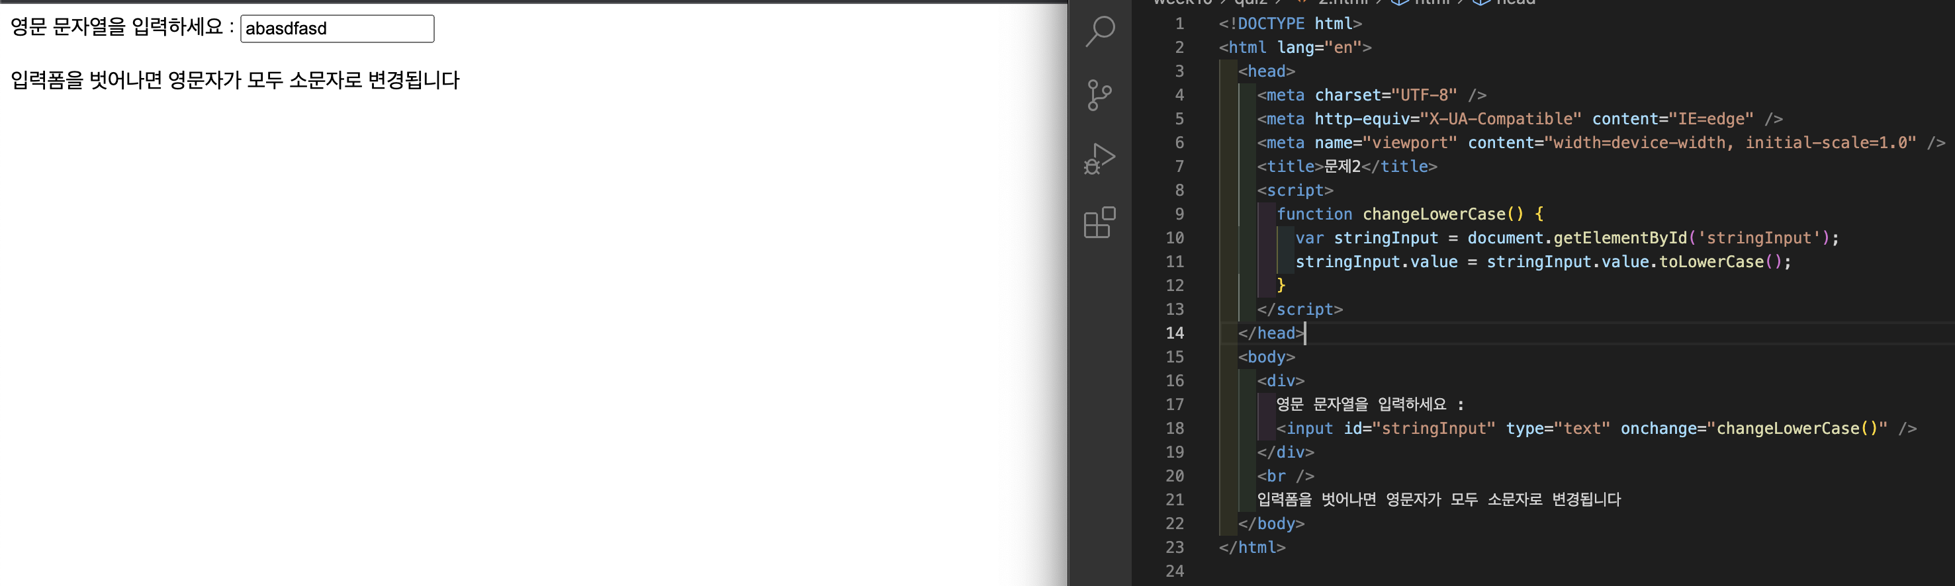
문제2

Slide 4
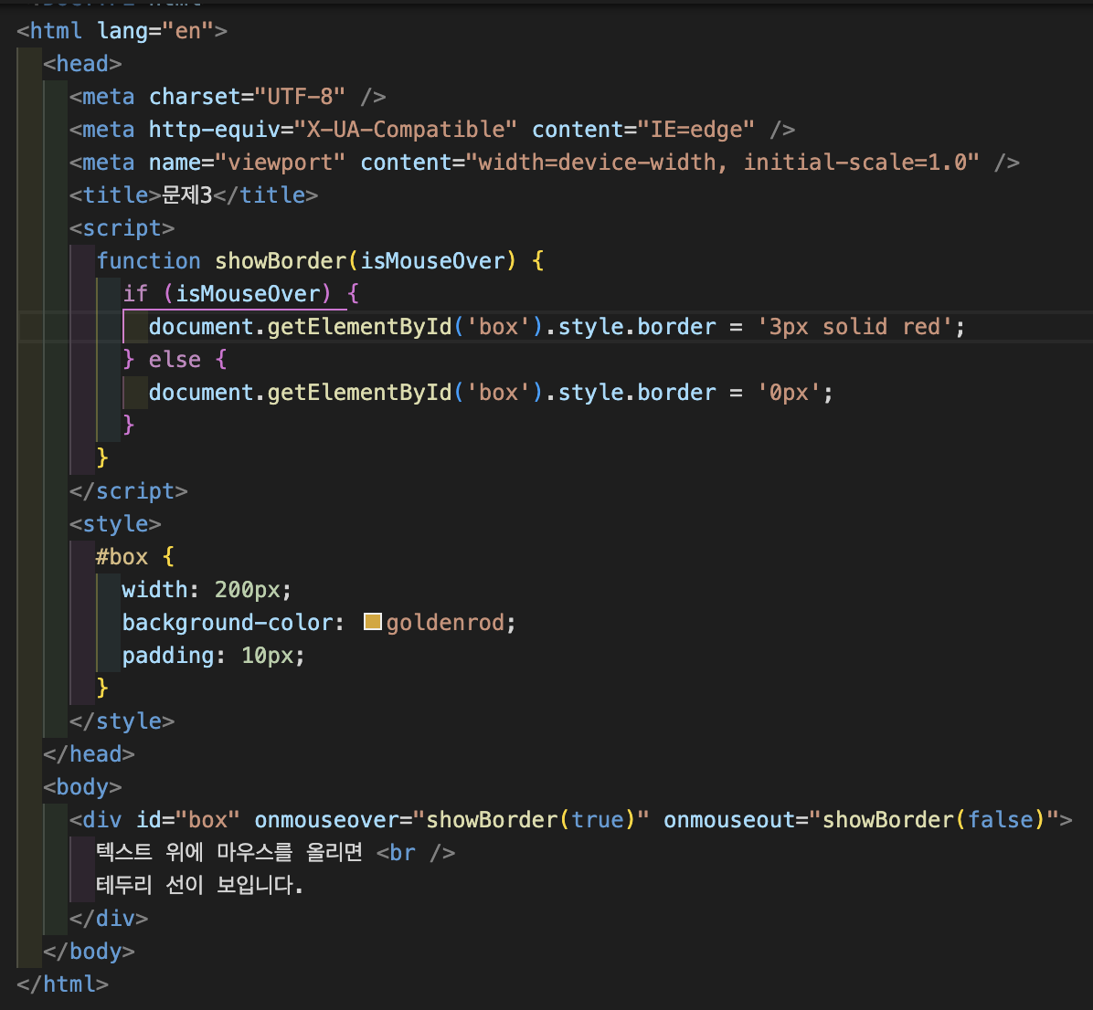


문제3

Slide 5
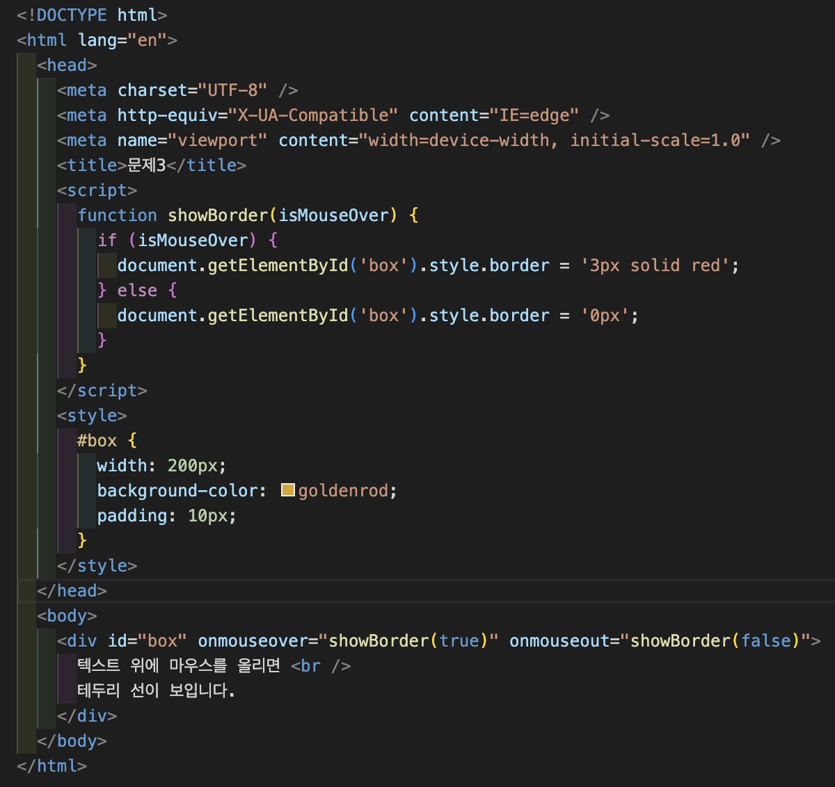


문제4

